Slide 1

人工智能（AI）
——机器人概论汇报
主讲人：1512001066 吴跟强
好队友：1512001092 张帅帅
1507022015 张小妹
1507022017 孙天友

Slide 2
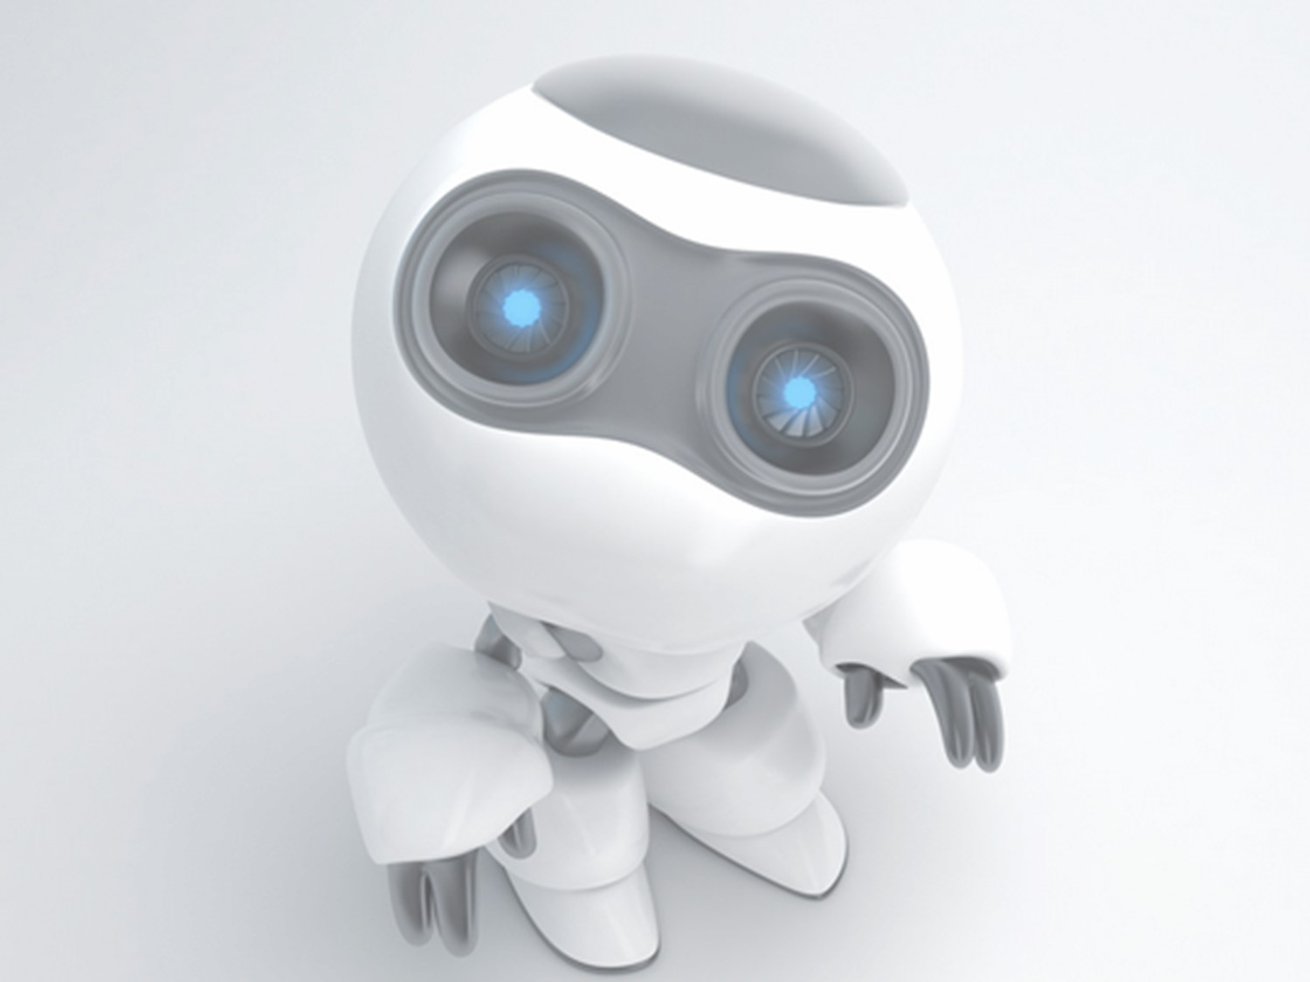
汇报目录
↘1.AI介绍
↘↘2.AI的发展史
↘↘↘3.AI的特点
↘↘↘↘4.AI的评价（组员）
→↘↗↖↗5.结束语（致辞）

Slide 3
1.AI介绍
顾名思义，AI，即Artificial Intelligence的缩写，中文名：人工智能。
“人工智能”一词最初是在1956 年Dartmouth学会上提出的。
它是研究、开发用于模拟、延伸和扩展人的智能的理论、方法、技术及应用系统的一门新的技术科学。
人工智能是计算机科学的一个重要分支，它试图了解智能实质，并生产出一种新的能以人类智能相似的方式做出反应的智能机器。

Slide 4
人工智能是对人的意识、思维的信息过程的模拟。人工智能不是人的智能，但能像人那样思考、也可能超过人的智能。
人工智能是一门极富挑战性的科学，从事这项工作的人必须懂得计算机知识，心理学和哲学。人工智能是包括十分广泛的科学，它由不同的领域组成，如机器学习，计算机视觉等等，总的说来，人工智能研究的一个主要目标是使机器能够胜任一些通常需要人类智能才能完成的复杂工作。但不同的时代、不同的人对这种“复杂工作”的理解是不同的。

Slide 5

人工智能从诞生以来，理论和技术日益成熟，应用领域也不断扩大，可以设想，未来人工智能带来的科技产品，将会是人类智慧的“容器”。
那我们就先来了解一下AI的发展史吧！

Slide 6

2.AI发展史
AI的研究经历了以下几个阶段:
第一阶段: 50 年代人工智能的兴起和冷落
人工智能概念首次提出后，相继出现了一批显著的成果，如机器定理证明、跳棋程序。但由于消解法推理能力的有限，以及机器翻译等的失败，使人工智能走入了低谷。这一阶段的特点是：重视问题求解的方法，忽视知识重要性。

Slide 7

第二阶段: 60 年代末到70 年代，
专家系统出现，使人工智能研究出现新高潮DENDRAL 化学质谱分析系统、MYCIN 疾病诊断和治疗系统、PROSPECTIOR 探矿系统、Hearsay-II 语音理解系统等专家系统的研究和开发，将人工智能引向了实用化。并且，1969 年成立了国际人工智能联合会议（International Joint Conferences onArtificial Intelligence 即IJCAI）。

Slide 8
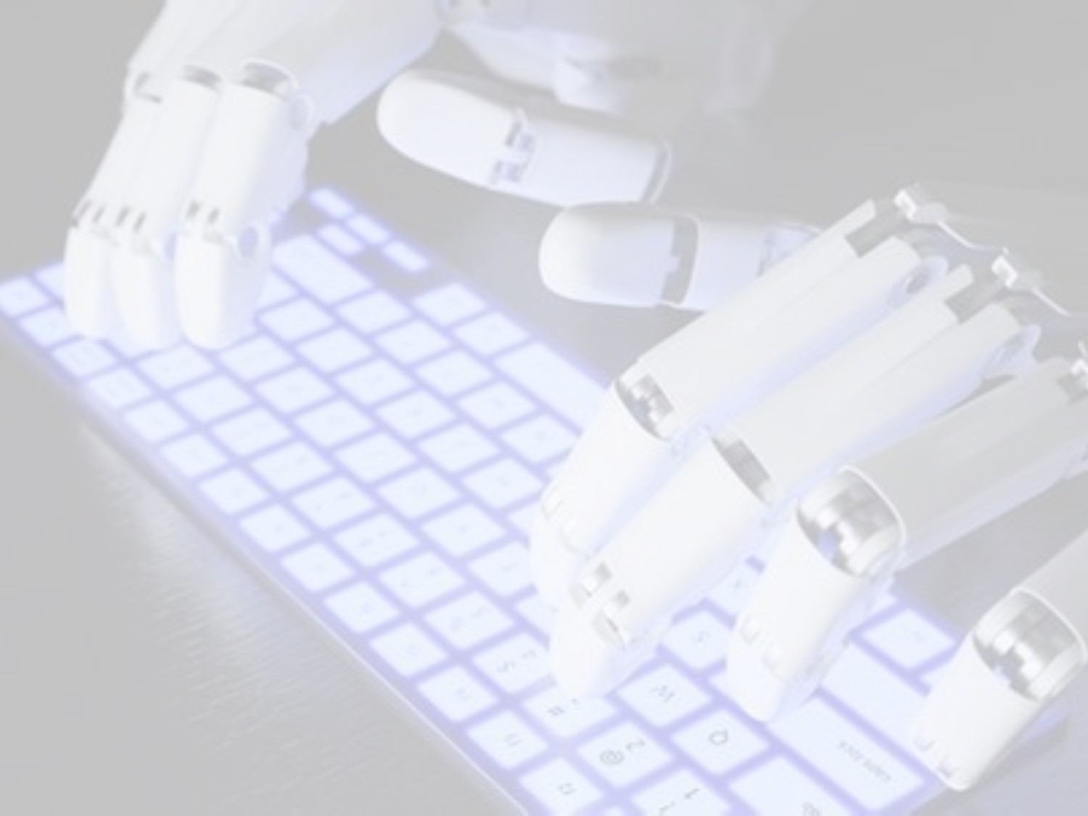
第三阶段: 80 年代，随着第五代计算机的研制，人工智能得到了很大发展日本1982 年开始了“第五代计算机研制计划”，即“知识信息处理计算机系统K I P S”，其目的是使逻辑推理达到数值运算那么快。虽然此计划最终失败，但它的开展形成了一股研究人工智能的热潮。
第四阶段: 80 年代末，神经网络飞速发展1987 年，美国召开第一次神经网络国际会议，宣告了这一新学科的诞生。此后，各国在神经网络方面的投资逐渐增加，神经网络迅速发展起来。

Slide 9
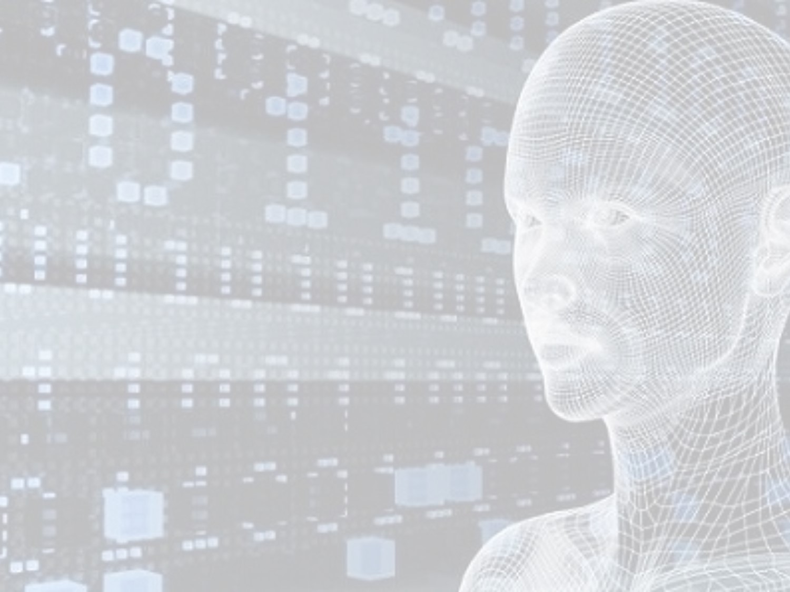
第五阶段: 90 年代之后，人工智能出现新的研究高潮由于网络技术特别是国际互连网技术的发展，人工智能开始由单个智能主体研究转向基于网络环境下的分布式人工智能研究。不仅研究基于同一目标的分布式问题求解，而且研究多个智能主体的多目标问题求解，将人工智能更面向实用。另外，由于Hopfield 多层神经网络模型的提出，使人工神经网络研究与应用出现了欣欣向荣的景象。人工智能已深入到社会生活的各个领域。

Slide 10
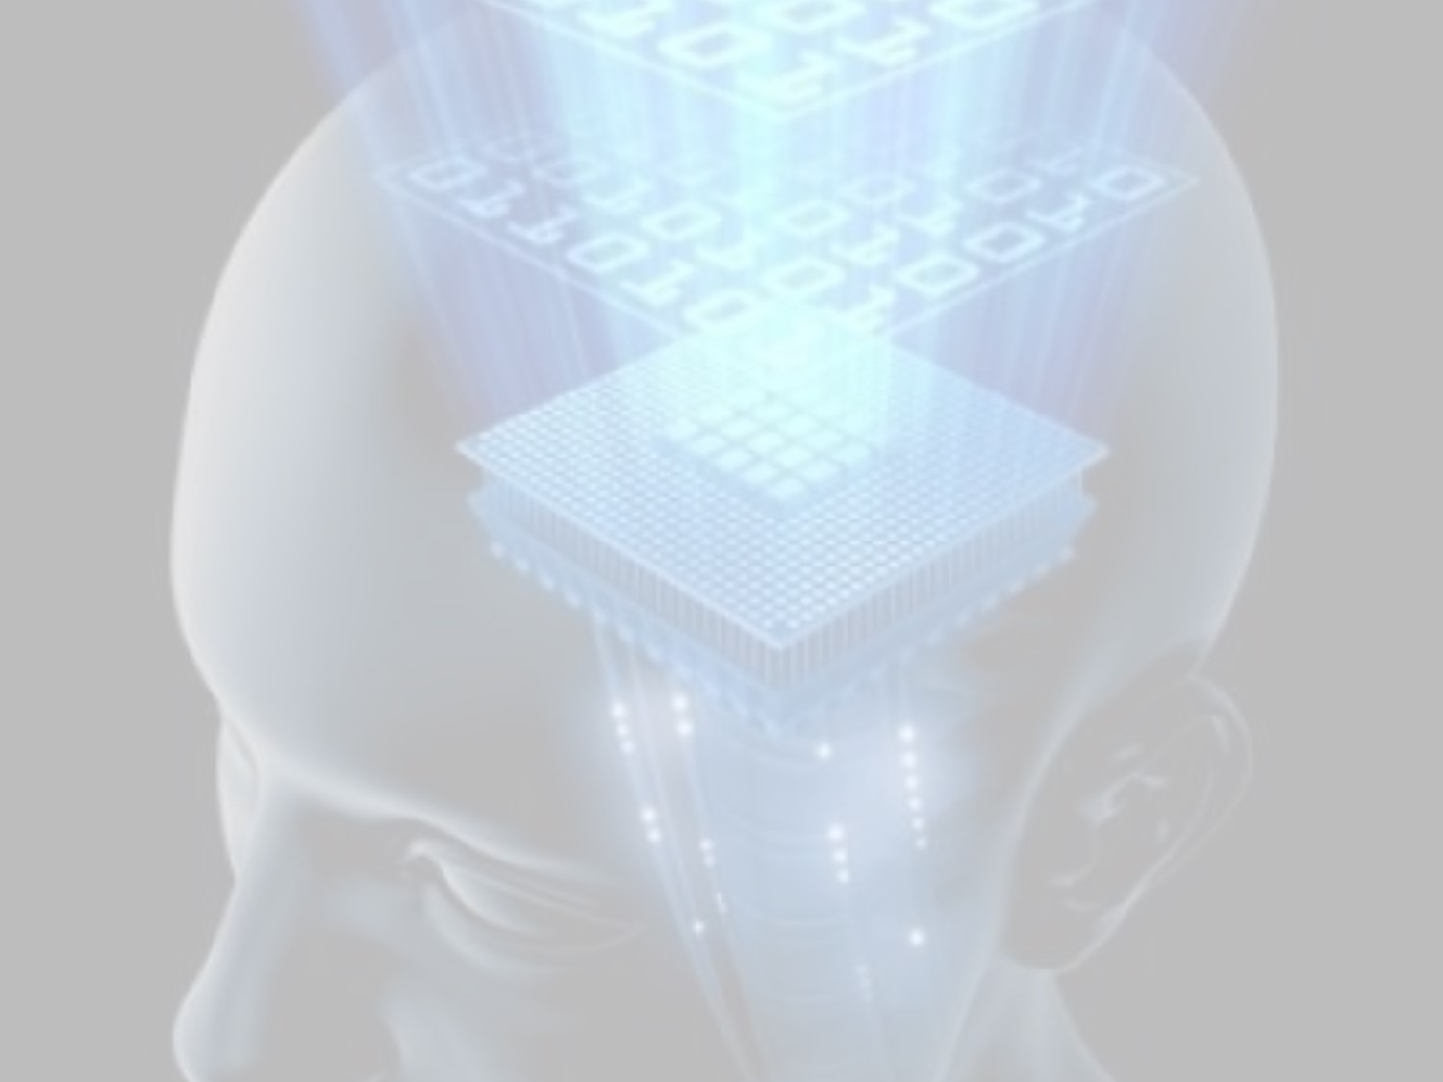
3.AI的特点
具有感知能力，感知是人类最基本的生理、心理现象，是获取外界信息的基本途径
具有记忆和思维能力，思维可分为逻辑思维、形象思维和顿悟思维。
具有学习能力和自适应能力。
具有行为能力。

Slide 11
4.AI的评价（组员）
可以用四个字概括：方便快捷
机器人能够代替人类工作、学习、做家务、甚至能够帮忙看护老人，帮助人类解决环境、医疗、贫困等难题，从这个方面来说，人工智能的发展对人类有极大的好处
在生产领域,人的各种能力都已被效率更高且成本低廉的机器及人工智能实体代替，劳动力将大大被解放。其次，我们的环境问题将会被改善，较少的资源将会满足更大的需求。第三，人工智能将会大大增强人类认识世界、适应世界的能力

Slide 12
4.AI的评价（组员）
也可以用四个字概括：难以控制
人工智能将会给人类带来挑战。第一，人工智能代替人类做各种事情，那人类失业率就无限增高，人类就无依靠可生存。第二，人工智能如果被坏人利用在犯罪上，那么人类将陷入恐慌。第三，如果我们不能很好地控制利用人工智能，反而被人工智能控制与利用，那么人类将走向灭亡。

Slide 13


结束语（致辞）
人工智能的未来发展有很大的不可预测性，当人类控制得当时，可以推动人类社会的快速发展，加快对地球外的环境的探索。也能够帮助人类做一些人类无法完成的事情。反之，则会给人类带来不可修复的毁灭性的伤害！
目前在计算机领域内，AI得到了愈加广泛的重视。并在机器人、经济政治决策、控制系统、仿真系统中得到应用，希望AI越来越好，越来越得到人们的青睐！

Slide 14
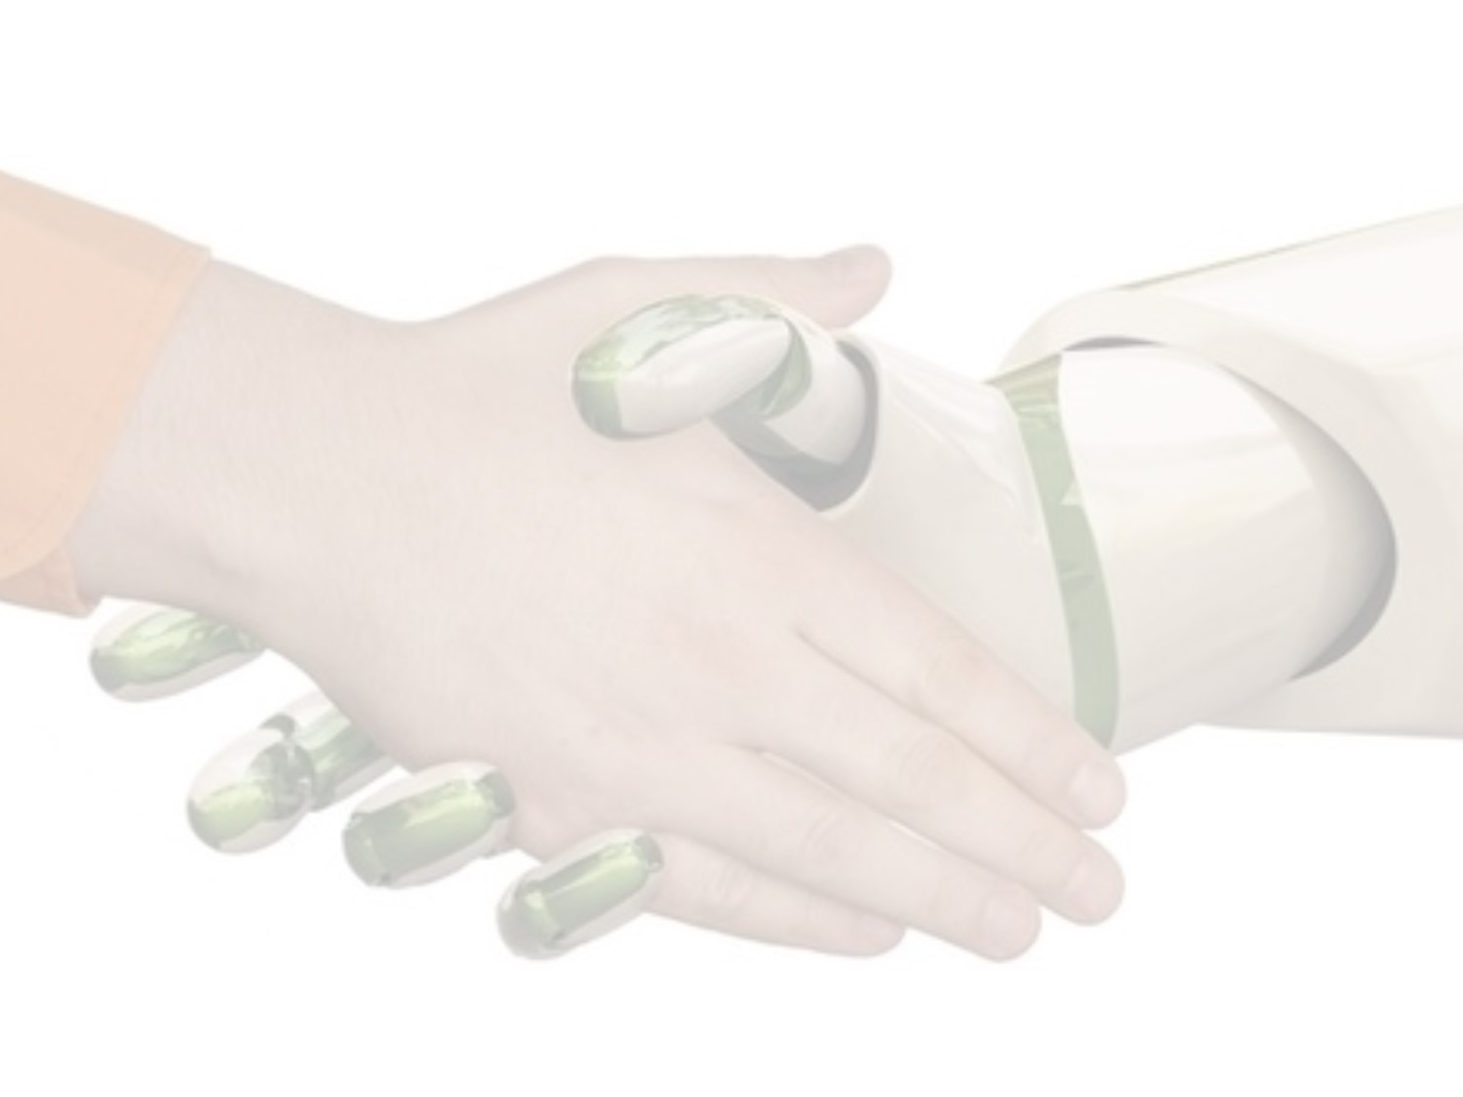
等等哈
对了 还没有说我们组人员分工呢
谢谢观赏
孙天友：图文查找，审核
张小妹：文字资料，审核
张帅帅：资料查找，审核
吴跟强：PPT制作，资料查找

